Slide 1
僑光網路教學系統 操作步驟

Slide 2
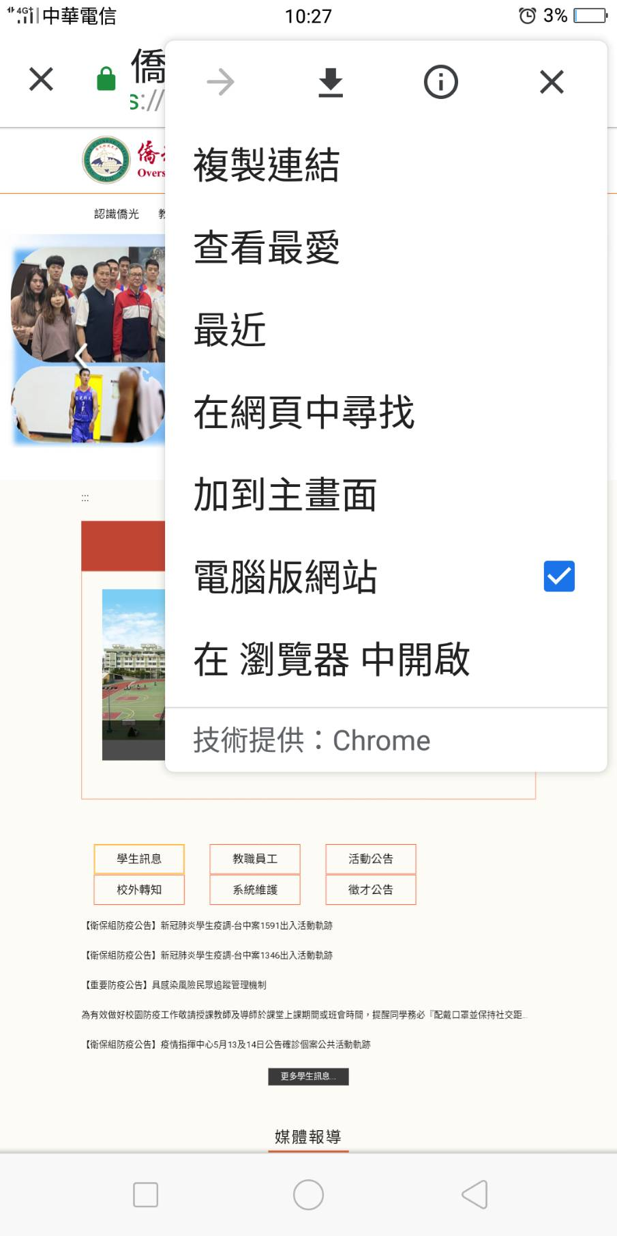
手機使用者 請注意
如果找不到，
手機版本右上角
三個點，勾選
“電腦版網站”
也可以進行以下
所有步驟

Slide 3
步驟一： 路徑
登入僑光首頁
網頁最下方：校園焦點->僑光網路教學系統

Slide 4
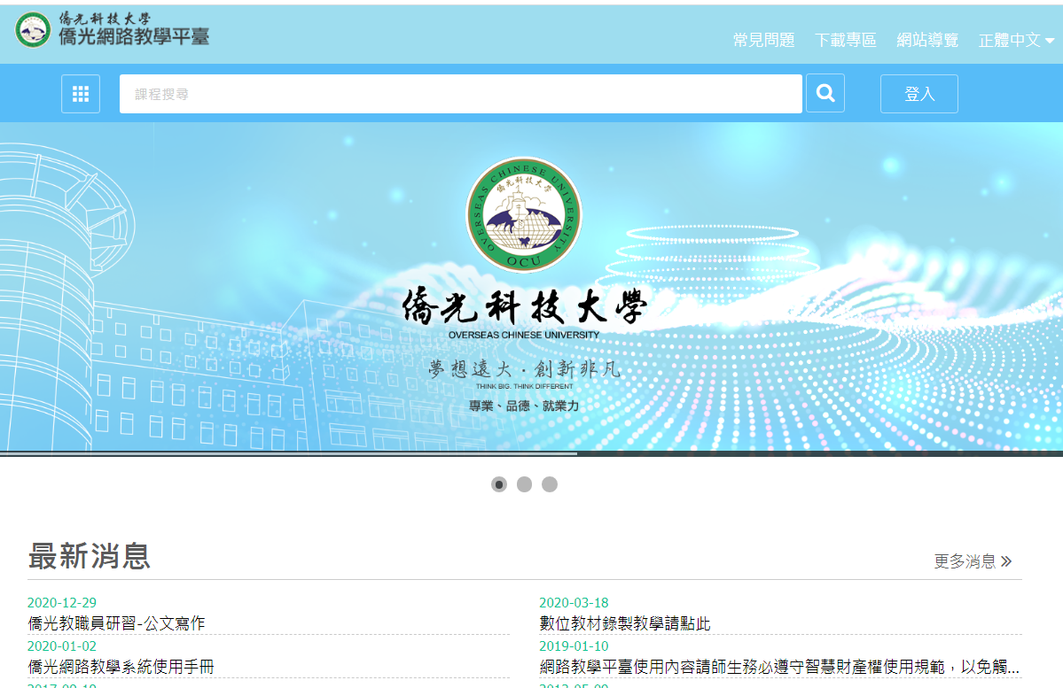
進入僑光網路教學平台
點選登入
步驟二： 平台與登入

Slide 5
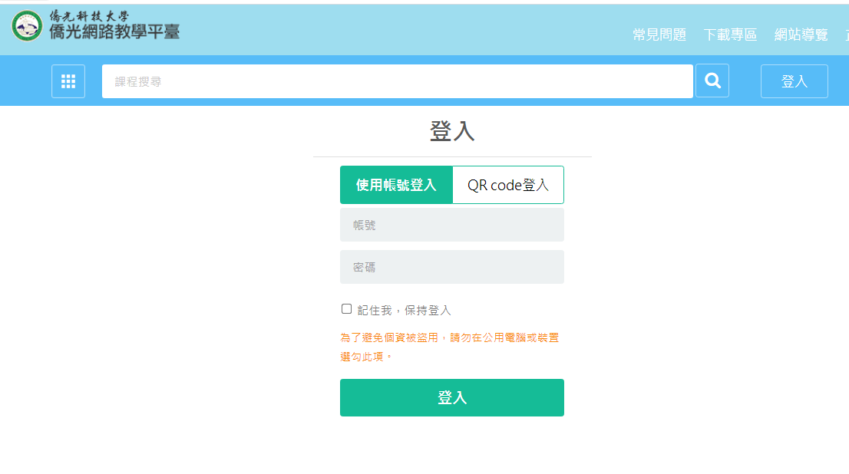
登入
請輸入帳密：
老師職編(A開頭)、密碼(教師與職員資訊系統密碼)
步驟三： 輸入帳密

Slide 6
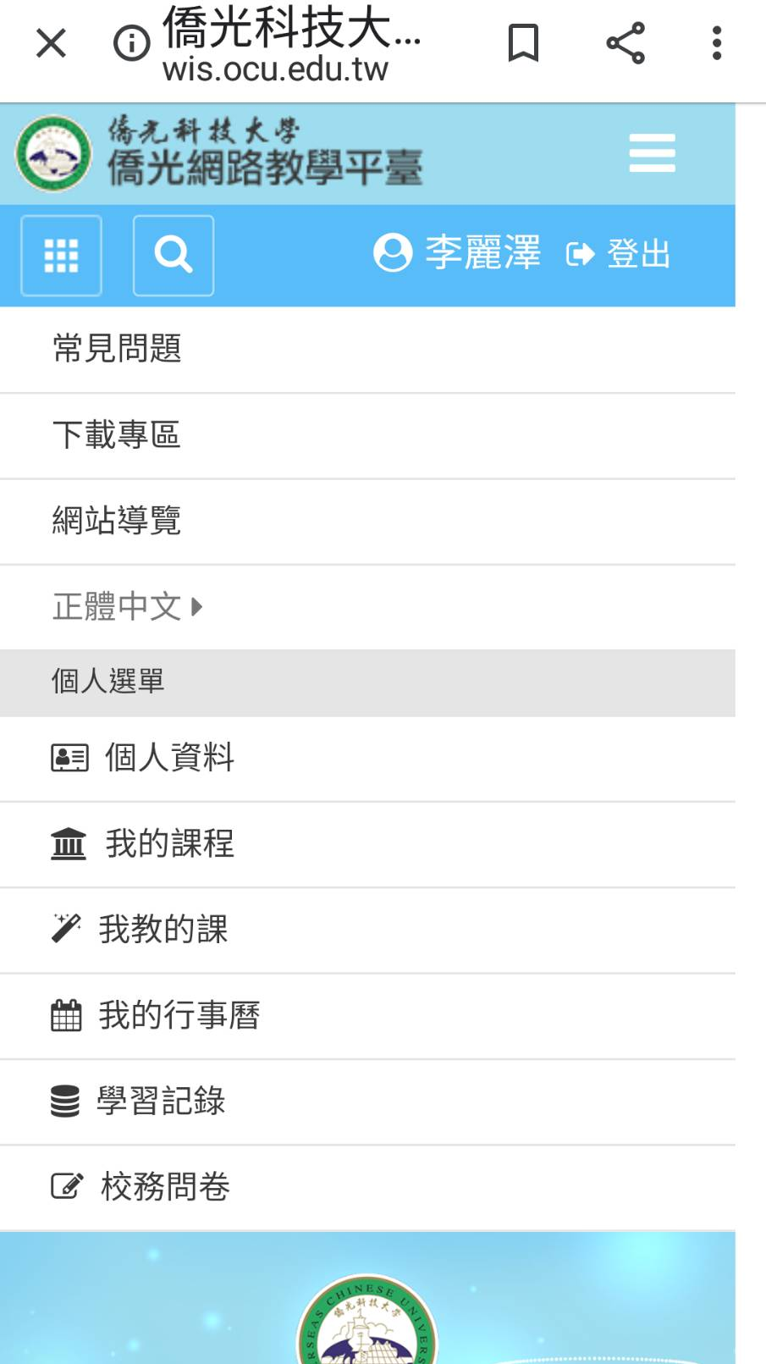
手機進入平台後
右方三條線點開
在/我的課程/可看到所有課程
步驟四： 手機畫面
進入教室

Slide 7
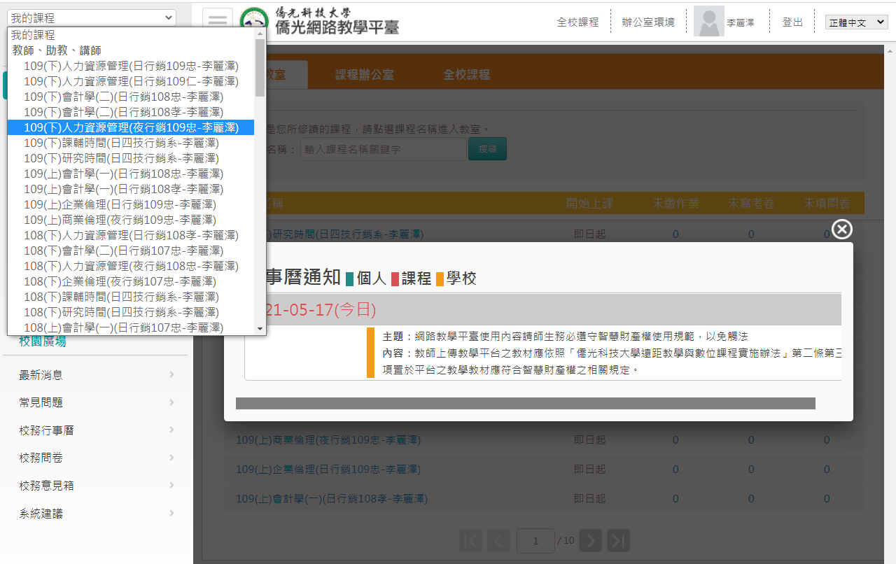
進入平台
左上方可以看到本學期所有課程清單
步驟五： 桌機畫面
進入教室

Slide 8
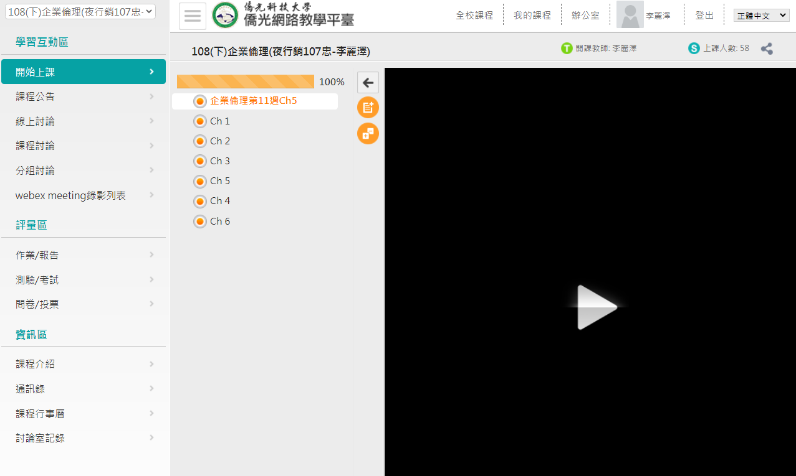
學習互動區功能一：
開始上課中 可以看到上課簡報或是影片
步驟六： 上課方式一

Slide 9
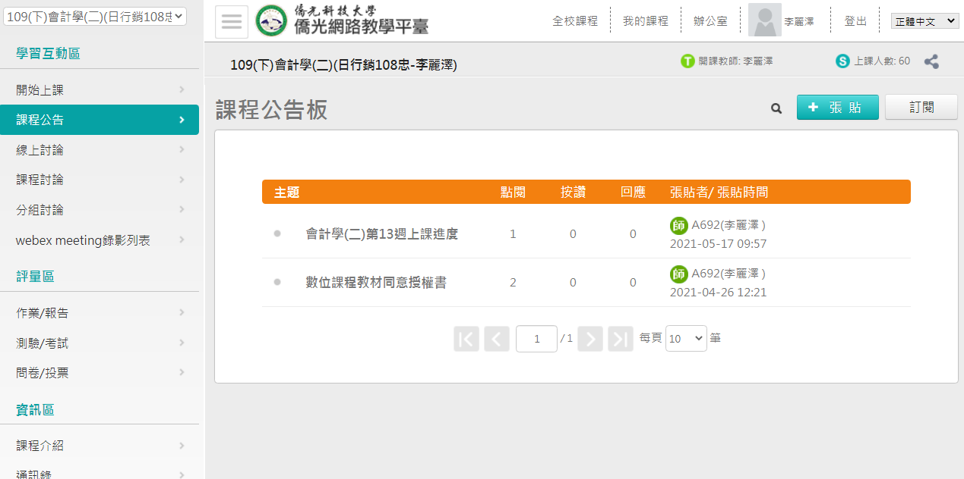
學習互動區功能二：
課程公告板：老師可以告訴同學本週上課進度
步驟七： 上課方式二

Slide 10
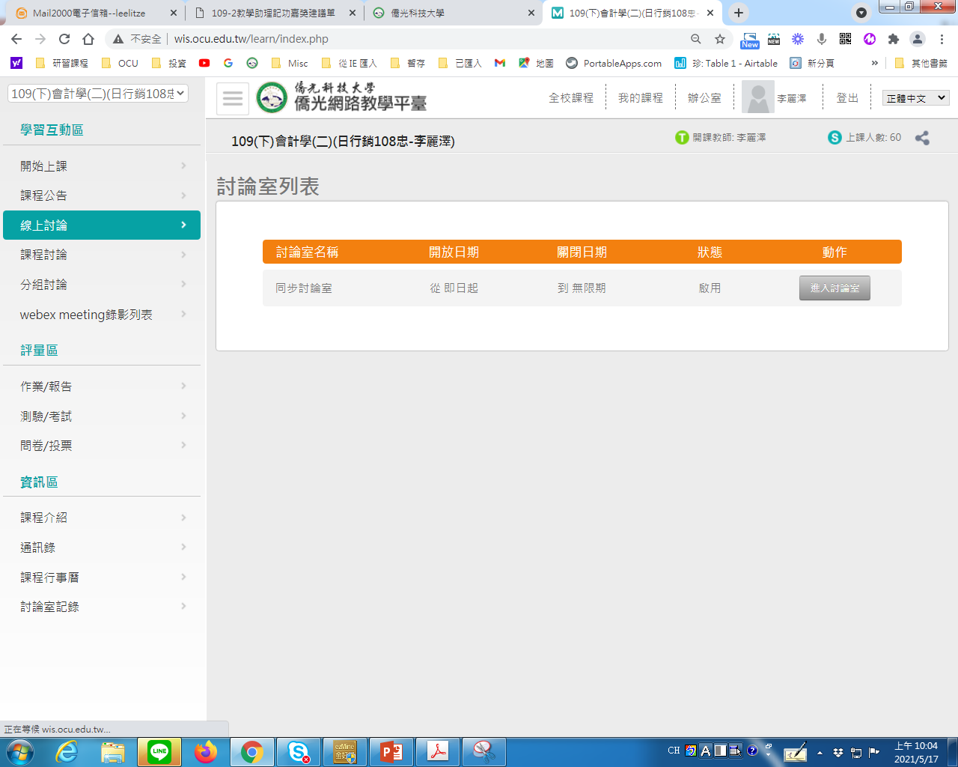
學習互動區功能三：(不一定用到)
線上討論，老師可以視情況與同學即時互動
步驟八： 上課方式三

Slide 11
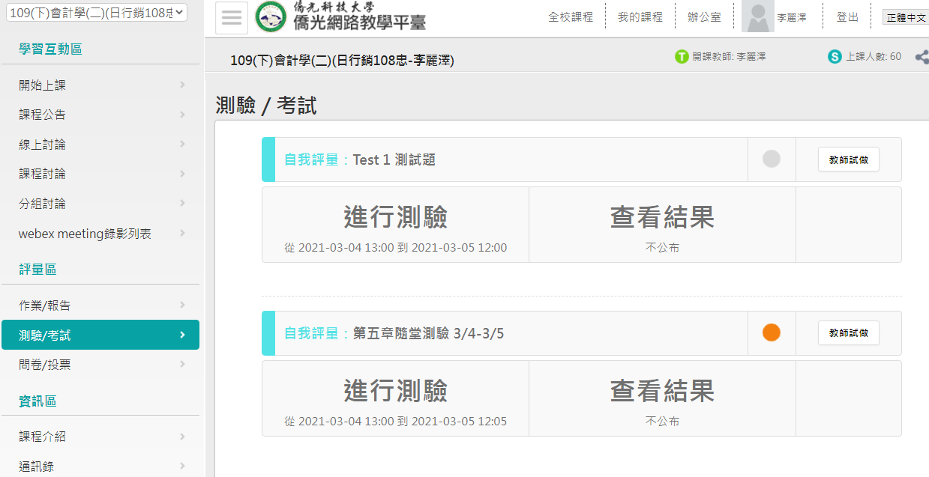
評量區其他功能：(不一定用到)
作業/報告、測驗/考試、問卷/投票
步驟九： 其他功能

